Slide 1


Slide 2
PASS Veranstaltungen planen mit Erfolg
Stanislav Sokol, Dominik Zipperle, Louis Steinkamp
GRUPPE 8

Slide 3


PASS ZIELGRUPPEN
DOZENT
Veranstaltungsplanung
Konfiguration der Bewertungen
Kursmanagement
STUDENT
PRÜFER
Kontrolle des eigenen Fortschritts
Einfache Bewertung
Übersich über die Kursleistung

Slide 4
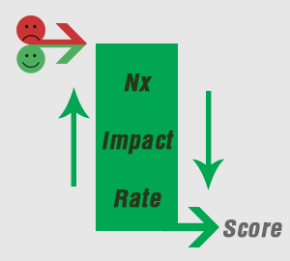

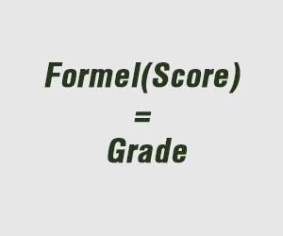
DOZENT BEWERTUNG
H2
R2S
S2G
Hollistisch
Rate to Score
Score to Grade
Zwei Bereiche
-> Grundscore
Beliebige Verfeinerung der
Grundscore.
Note wird anhand
konfigurierter Parameter ermittelt.

Slide 5
PASS WEBANWENDUNG
ERREICHBARKEIT
Bewerten, Konfigurieren und Fortschritt beobachten von Überall.
EINFACHHEIT
Intuitive Bedienung
Klare Struktur
SICHERHEIT
Datensicherheit ist Pflicht

Slide 6




WAS BIETEN WIR AN
KREATIVE MITARBEITER
SUPPORT
FLEXIBILITÄT
INNOVATION
ROBUST
DYNAMISCH
Back Up Plan
Rechte
Sichten
Anpassbar an die wachsende Anforderung
Zukunft
MOBIL
MODERN
Über Web mit responsive Design
Zukunft: Apps
Moderns Look and Feel
Inspiration von Google Material Design

Slide 7


WAS BIETEN WIR AN
KREATIVE MTARBEITER
SUPPORT
FLEXIBILITÄT
INNOVATION
SICHERHEIT
EINFACHE WARTUNG
Verschlüsselung nach PBKDF2 Standard
Wartung aller Daten über DMS

Slide 8

MOMENTANER STAND
Datenbankdesign ist abgeschlossen
Datenbank ist implementiert
DB
DB Schnittstelle ist umgesetzt
DBMS implementiert
DB CONNECTION
Geschäftsprozesse und Rechenmodelle
ausgearbeitet und umgesetzt
MODELLE
Komplett umgesetzt
GUI SCHNITTSTELLE
Bereitgestellt
WEBSERVER

Slide 9
ENTWICKLUNG ZUKUNFT
Planung
ENTWICKLUNG
TESTING
GUI
UX/UI
TEST

